Slide 1
Pracovní skupina Marketing
23. 11. 2021
inovujtevpk.cz

Slide 2
Start. Díky, že jste tady
Regionální inovační strategie definuje strategický cíl 5: Posílit dobré jméno Plzeňského kraje ve světě VaVaI
inovujtevpk.cz

Slide 3
Regionální inovační marketing
Smart Akcelerátor II. PK
Marketingová skupina
Regionální značka & Podpora projektu SA II.
Argumenty a reálné kroky pro tvorbu deštníku
Sdílení informací a příležitostí
Marketingové nástroje
Partnerství vs. Tržiště
Jsme v tom společně, jsme na počátku
Brno a Horní Rakousko
Zpětná vazba a definování potřeb
Používání toho co je hotovo
Sdílení informací, podnětů a nápadů
Proaktivita
inovujtevpk.cz

Slide 4
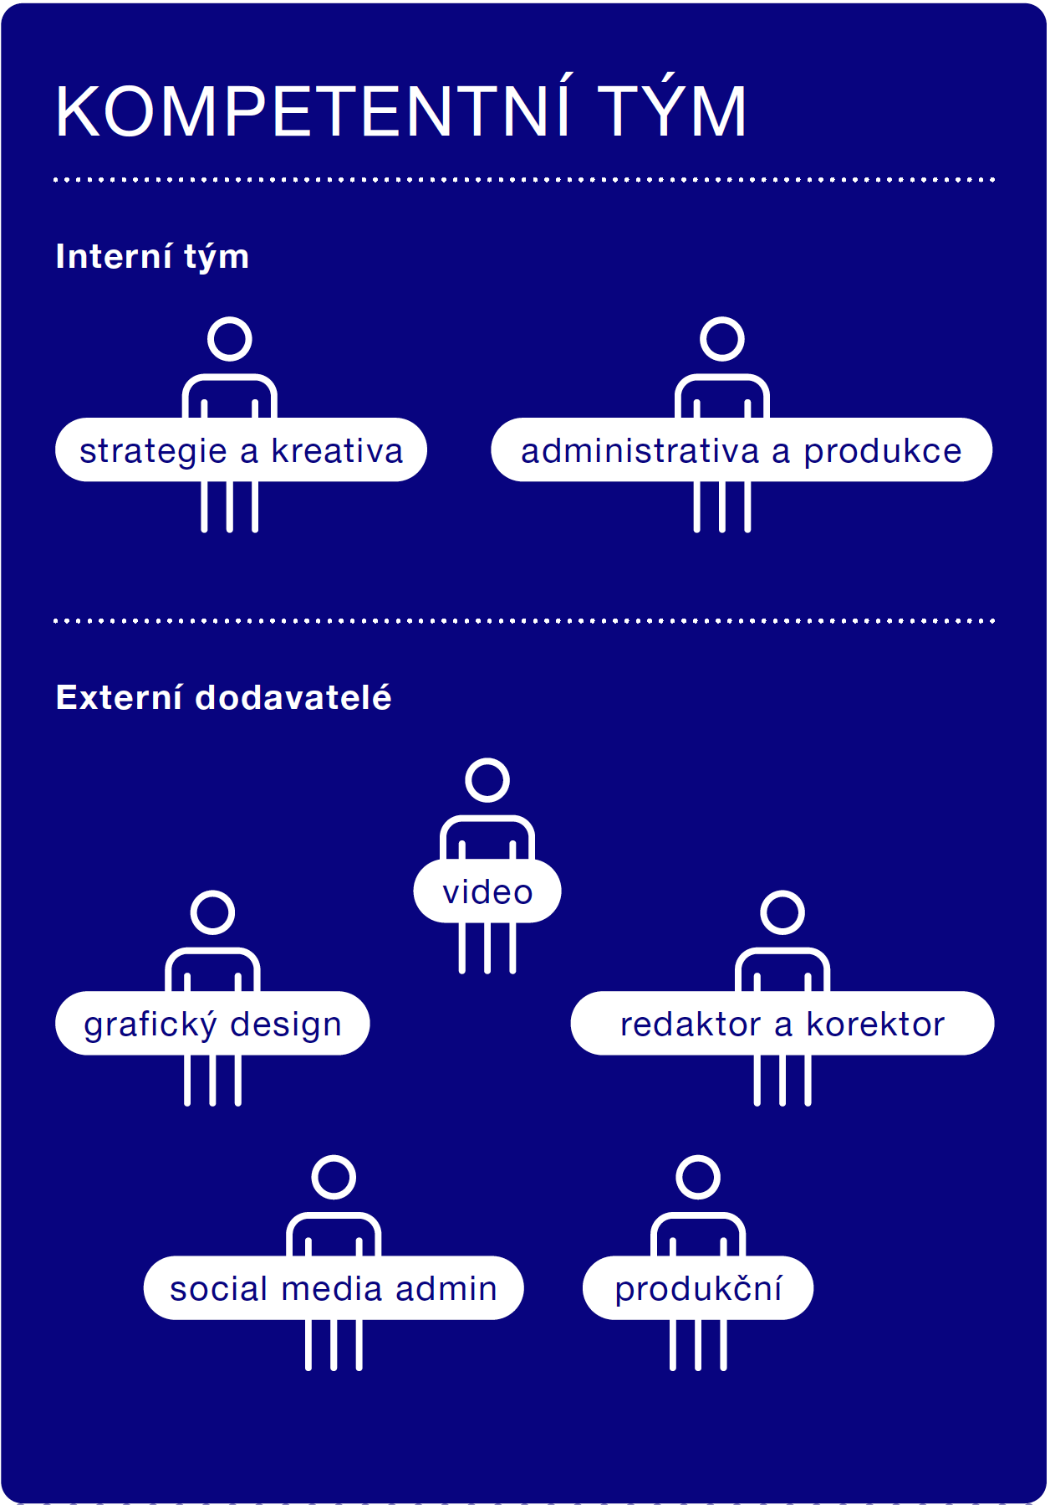
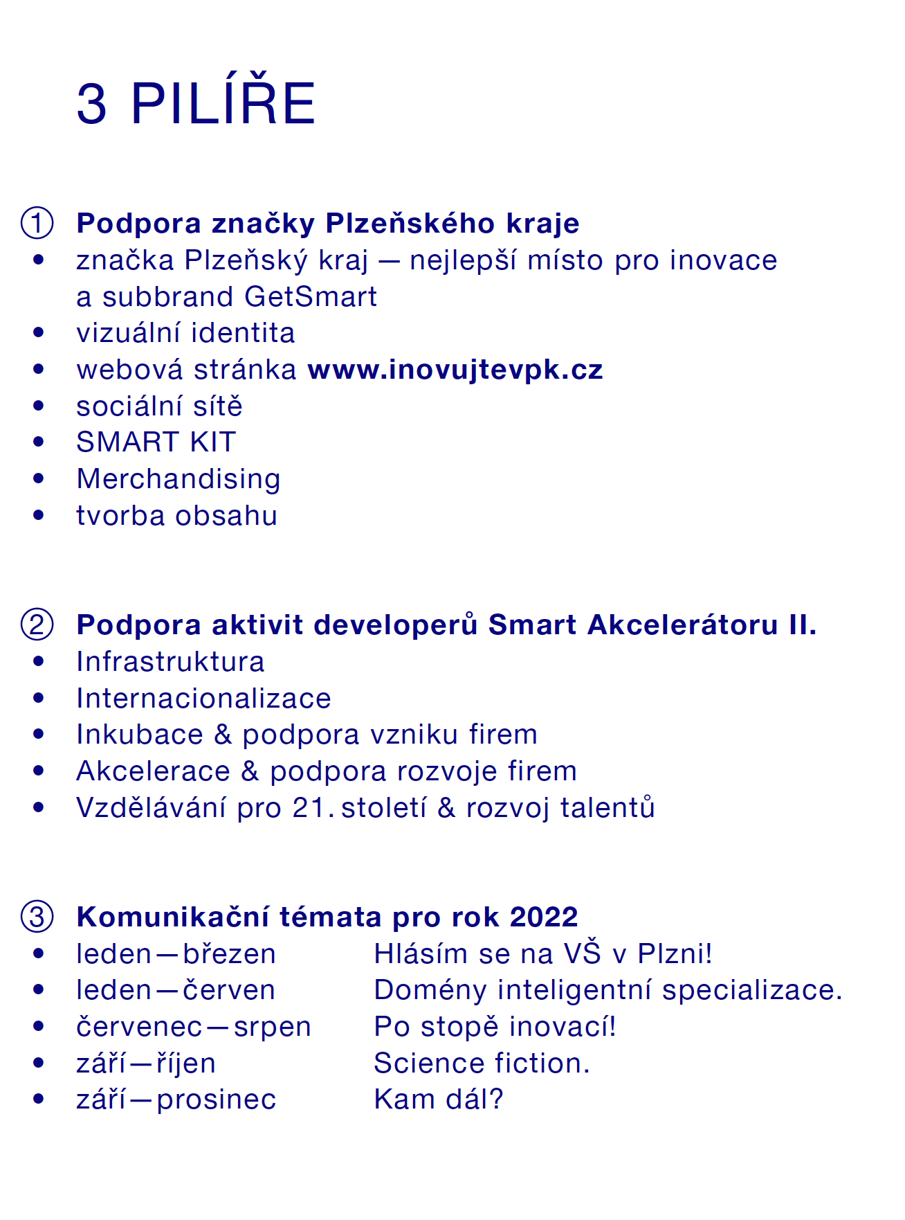
Nastavujeme procesy a podmínky
projekt SA II. Pk > konec v roce 2022
Rozpočet na rok s pevnou alokací položek a témat
SA III. / Inovační centrum PK
pokládáme základy Regionálnímu Inovačnímu Marketingu
3 pilíře komunikace pro rok 2022
inovujtevpk.cz

Slide 5
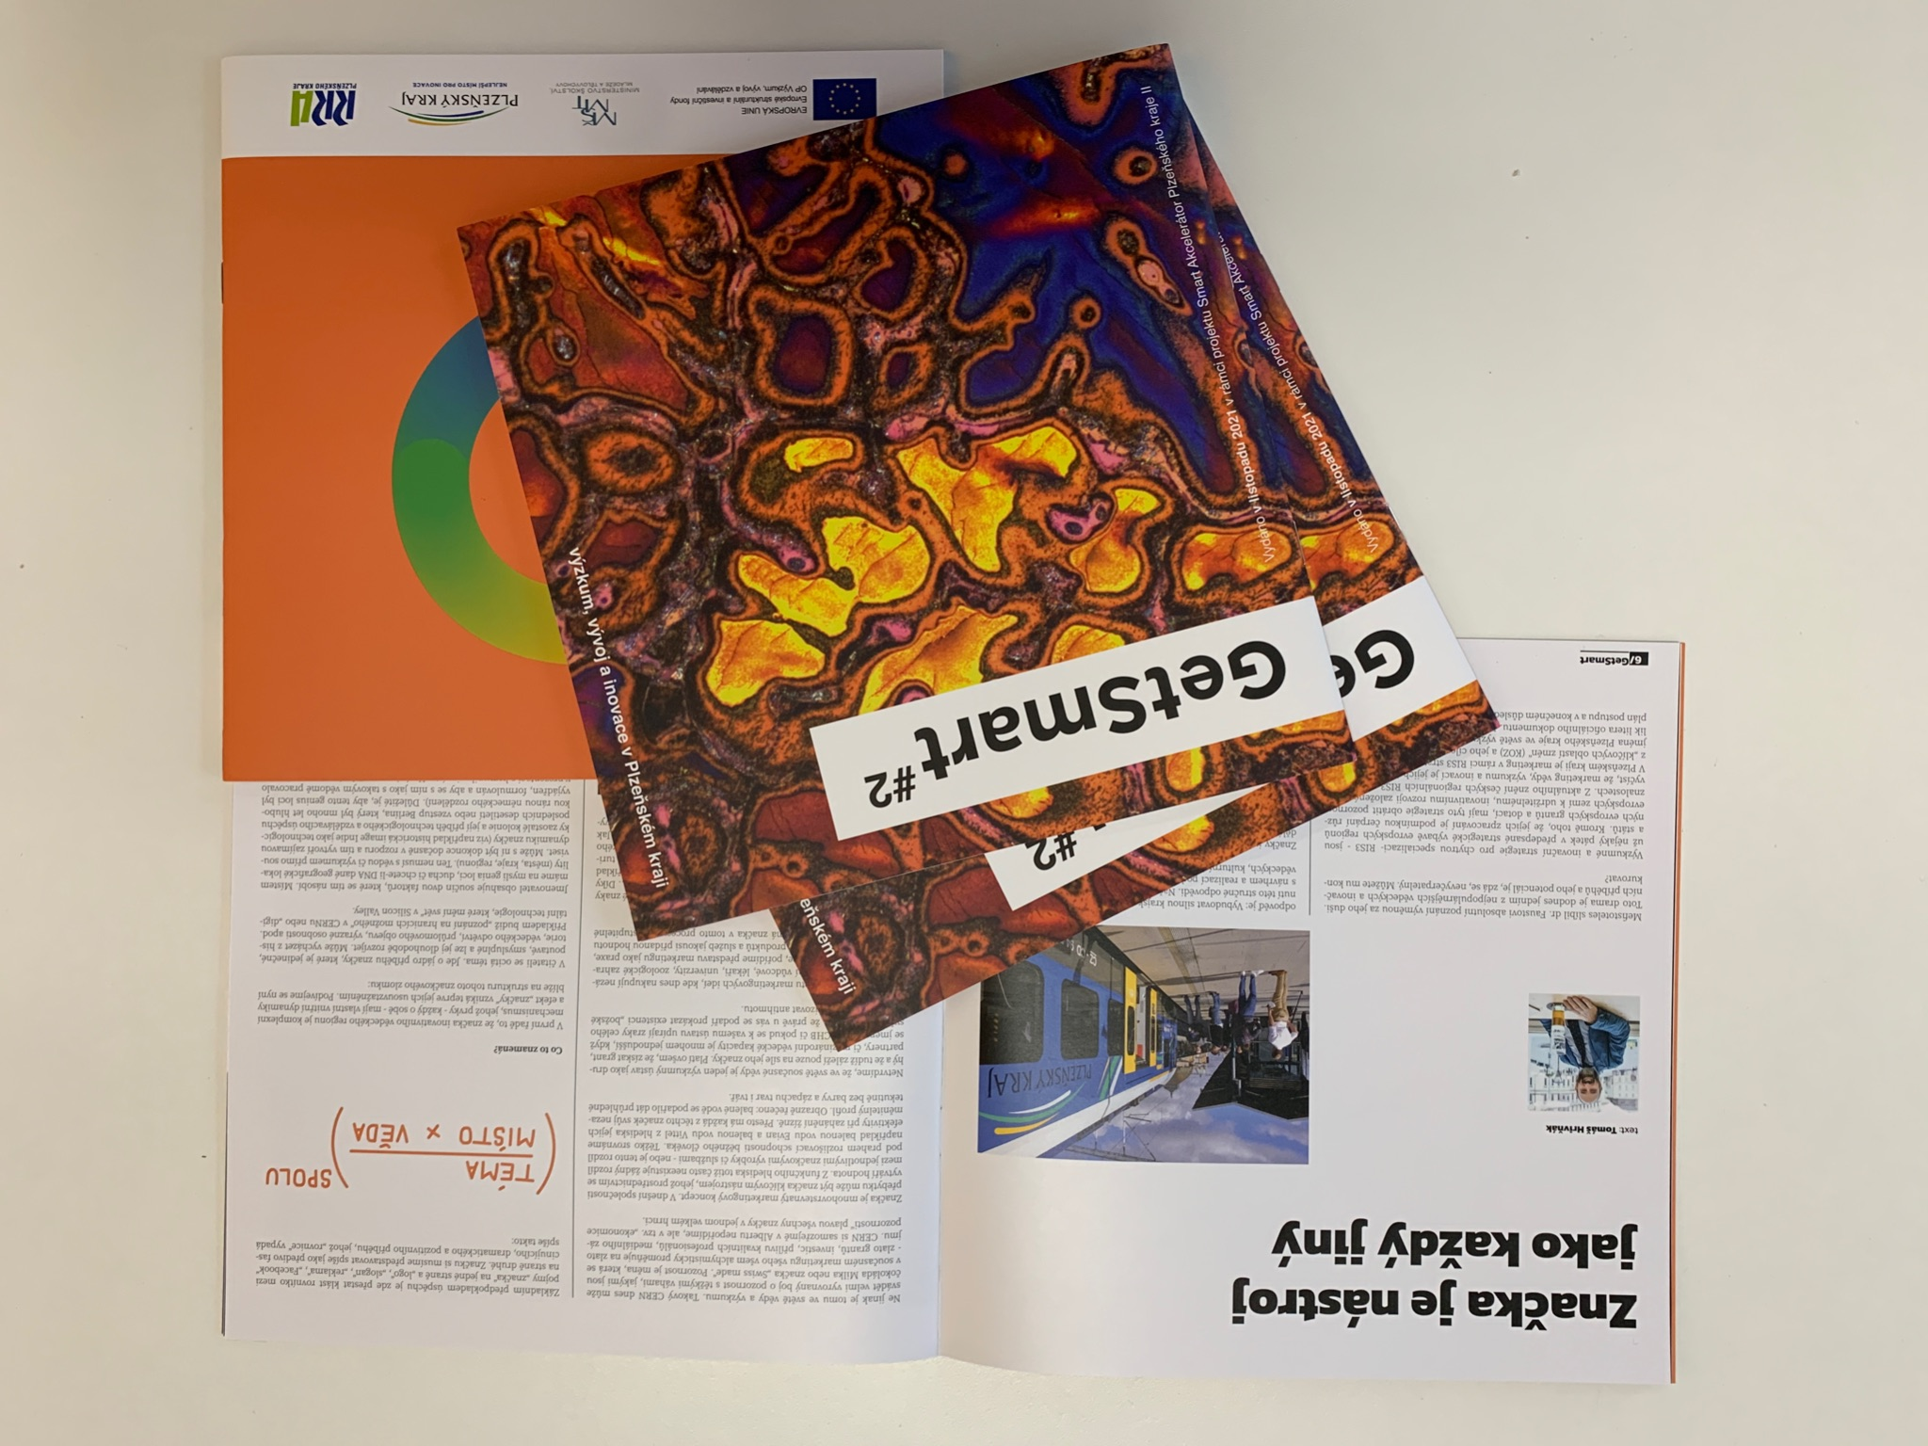
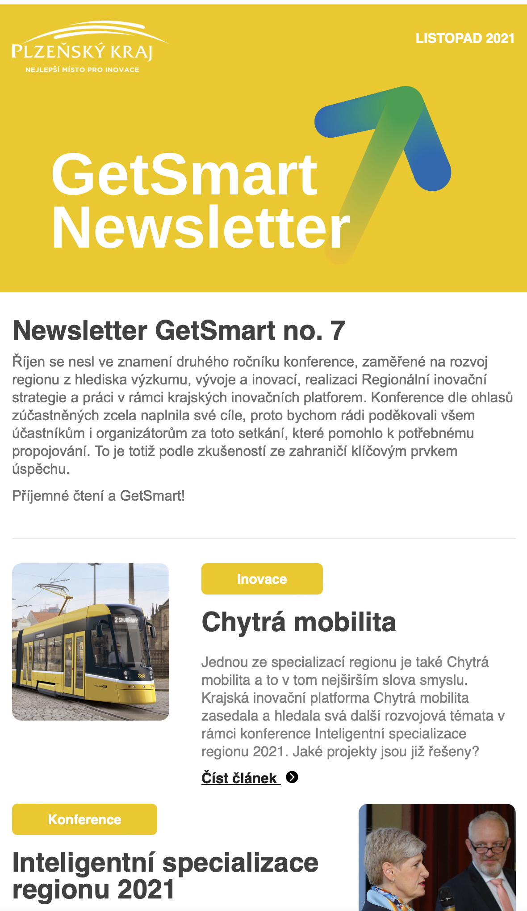
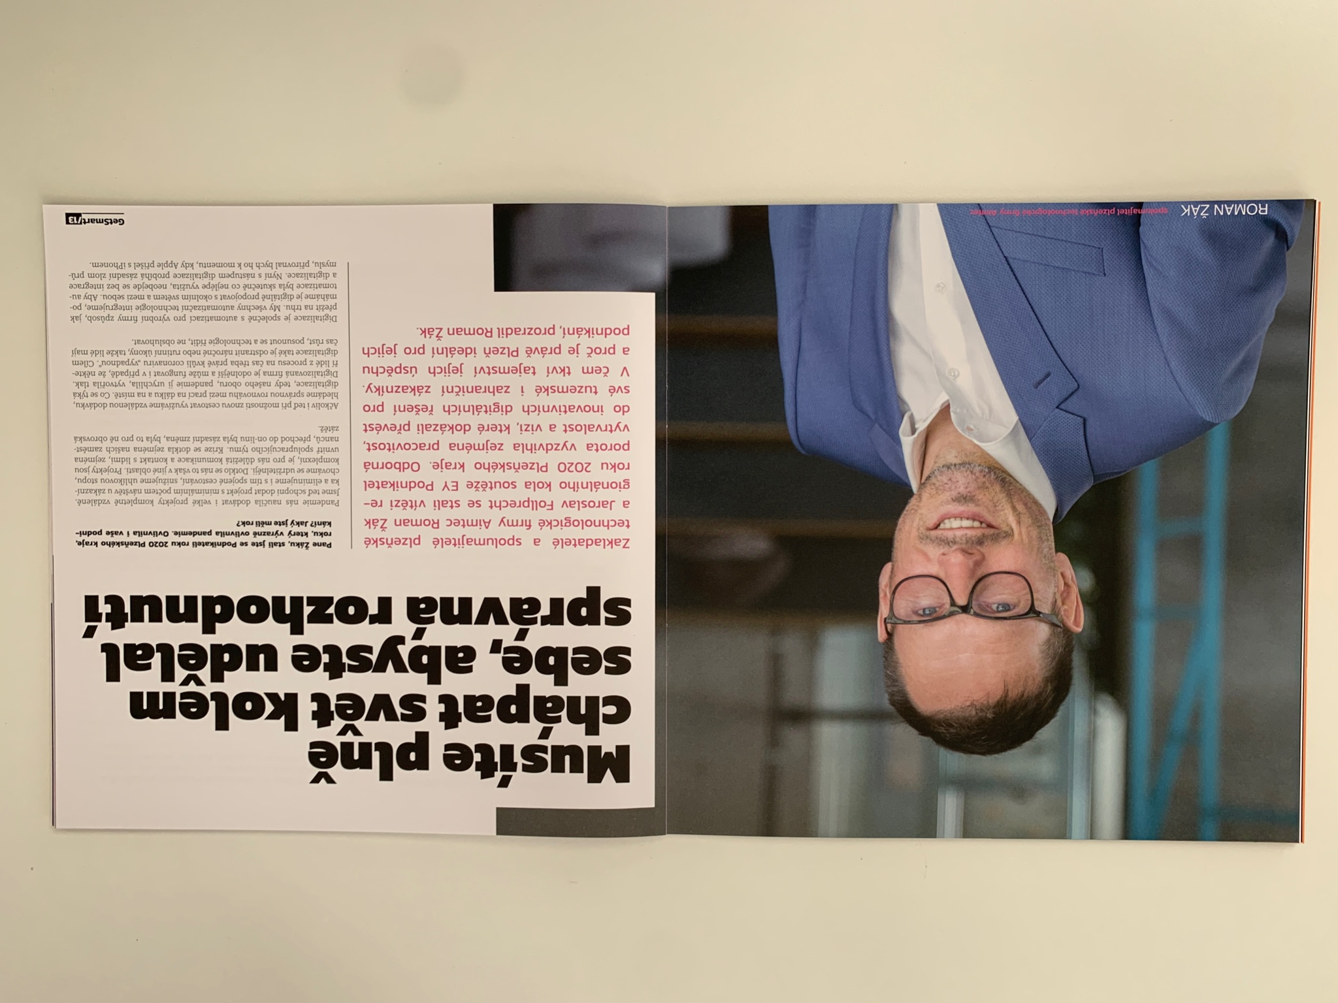
Tvoříme obsah
40+ autorských článků, rozhovorů a reportáží
10 newsletterů
průřezová témata
TZ, web, inzerce
GetSmart #2 vytisknut
videoseriály Industriální turistika, Kreativní hotspoty, Chytrý region
fotobanka a tvorba ilustrativních fotografií PK
anglické články 2022
sdílejte a distribuujte GetSmart
sdílejte zpětnou vazbu k obsahu
vaše eventy a výzvy v kalendáři
inovujtevpk.cz

Slide 6
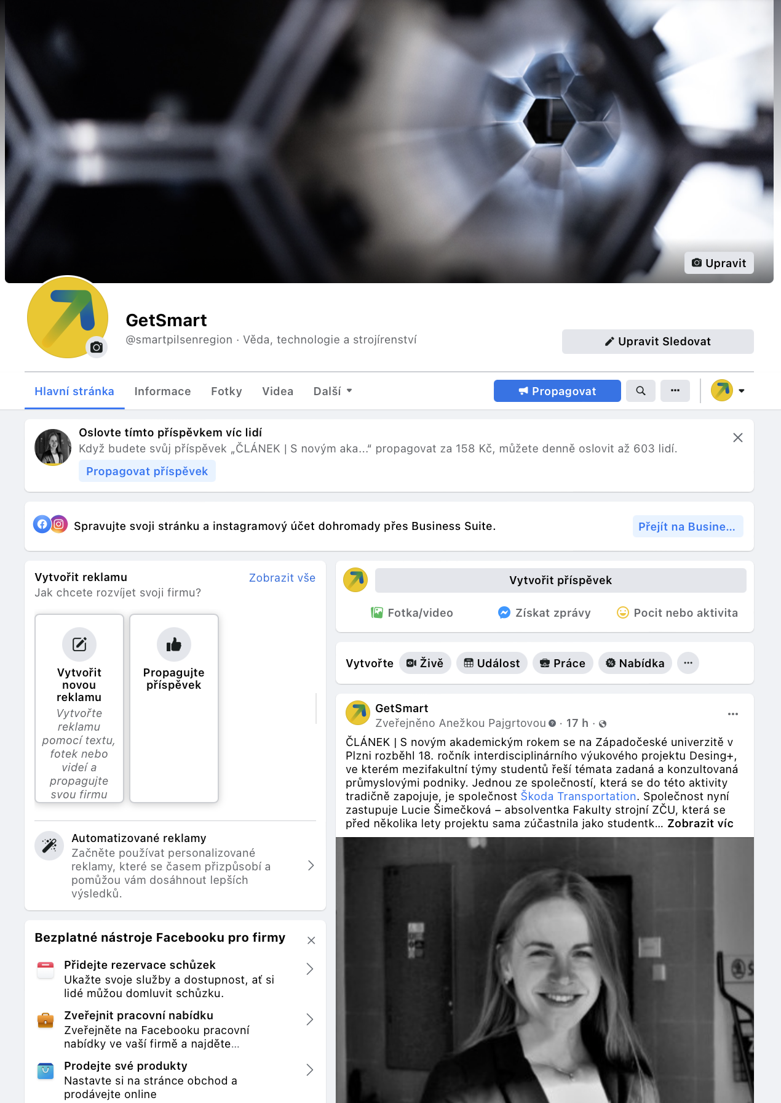
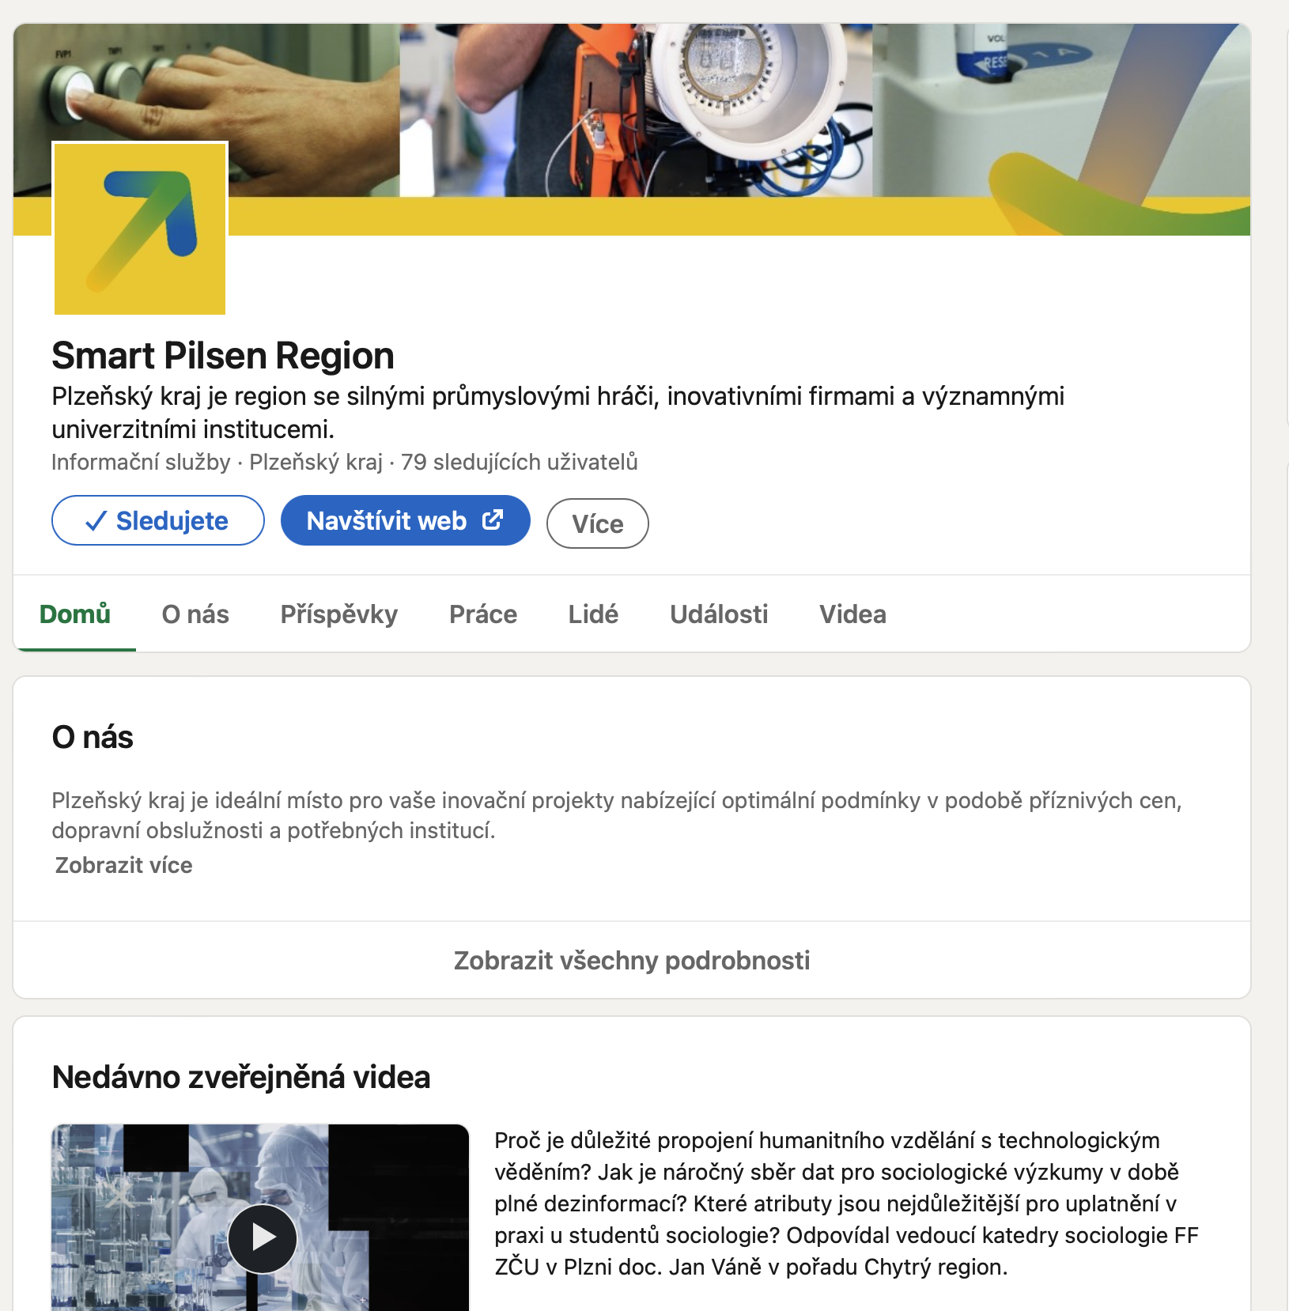
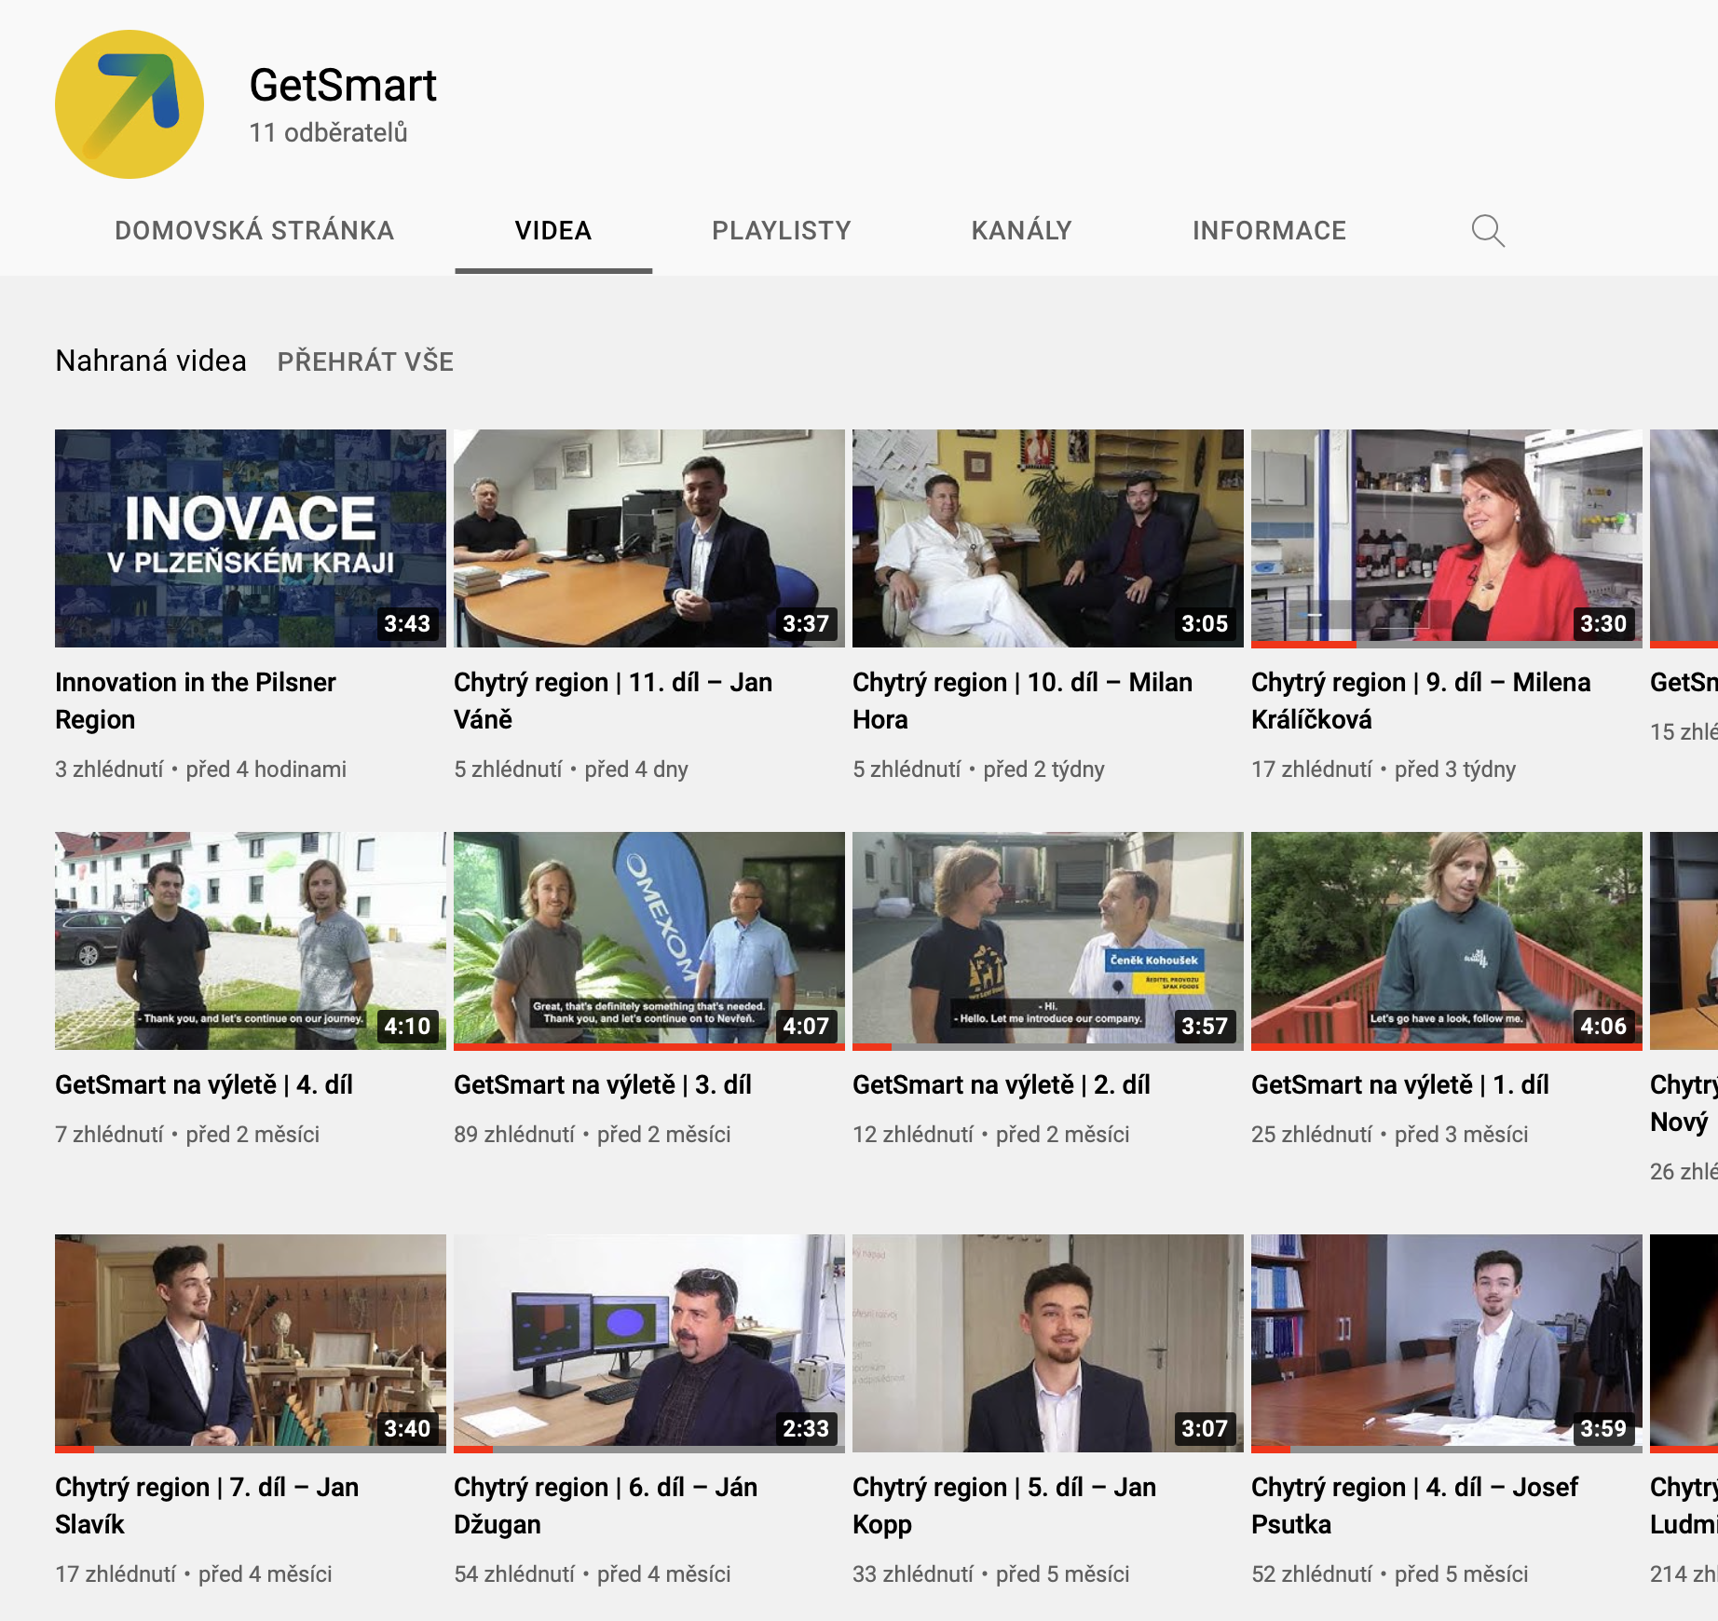
Sociální sítě & digital
Web & Linkedin & Facebook & YouTube
rostoucí počty followers
pravidelný posting a sponzorování kampaní
sdílení akcí, informací od partnerů
CTA je návštěva webu či aktivita na profilu partnera
EN verze webu
#pilsenregion
PPC po dotažení obsahu
sledujte nás
dávejte nám zpětnou vazbu
sdílejte s námi váš obsah
inovujtevpk.cz

Slide 7
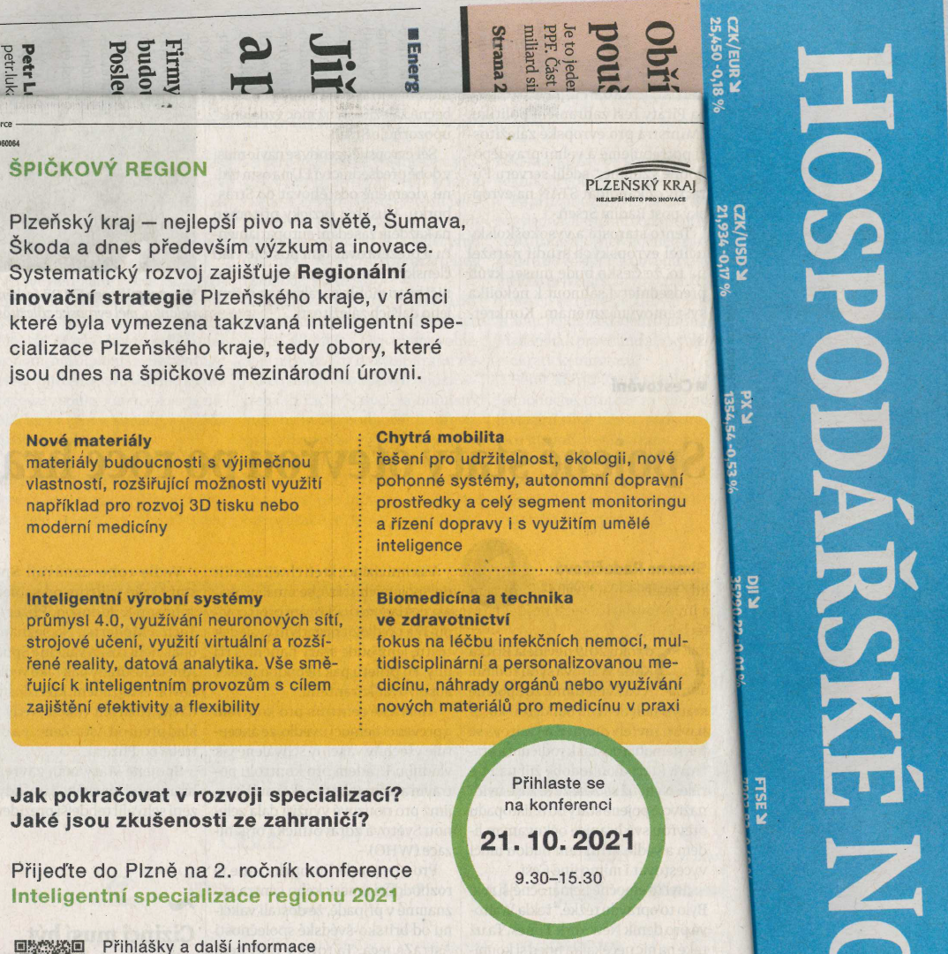
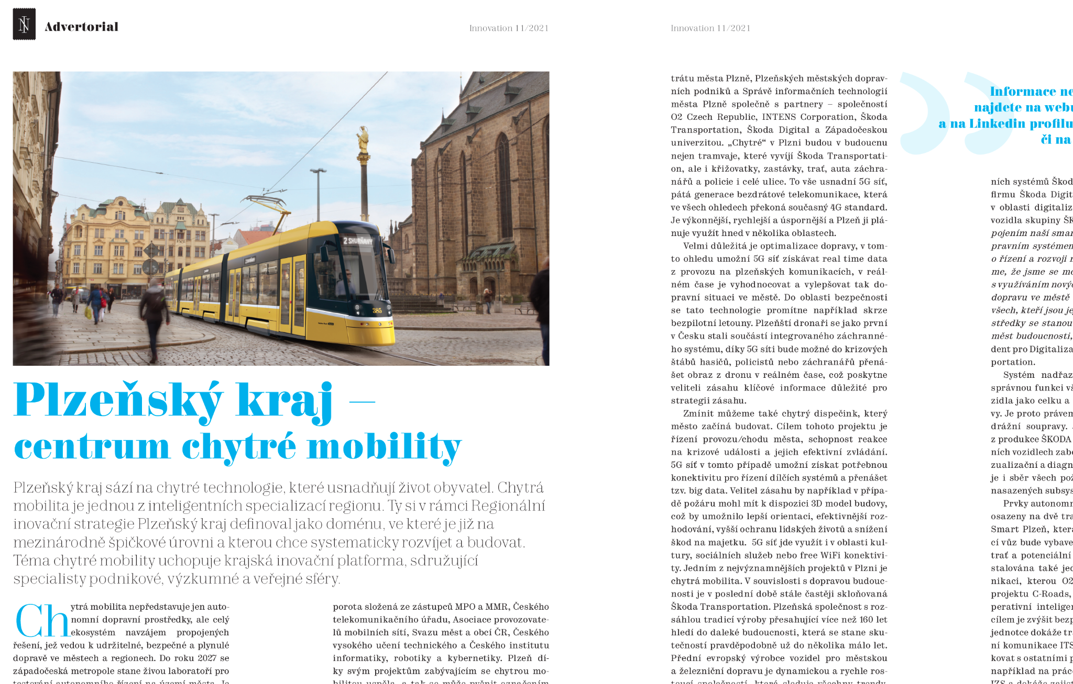
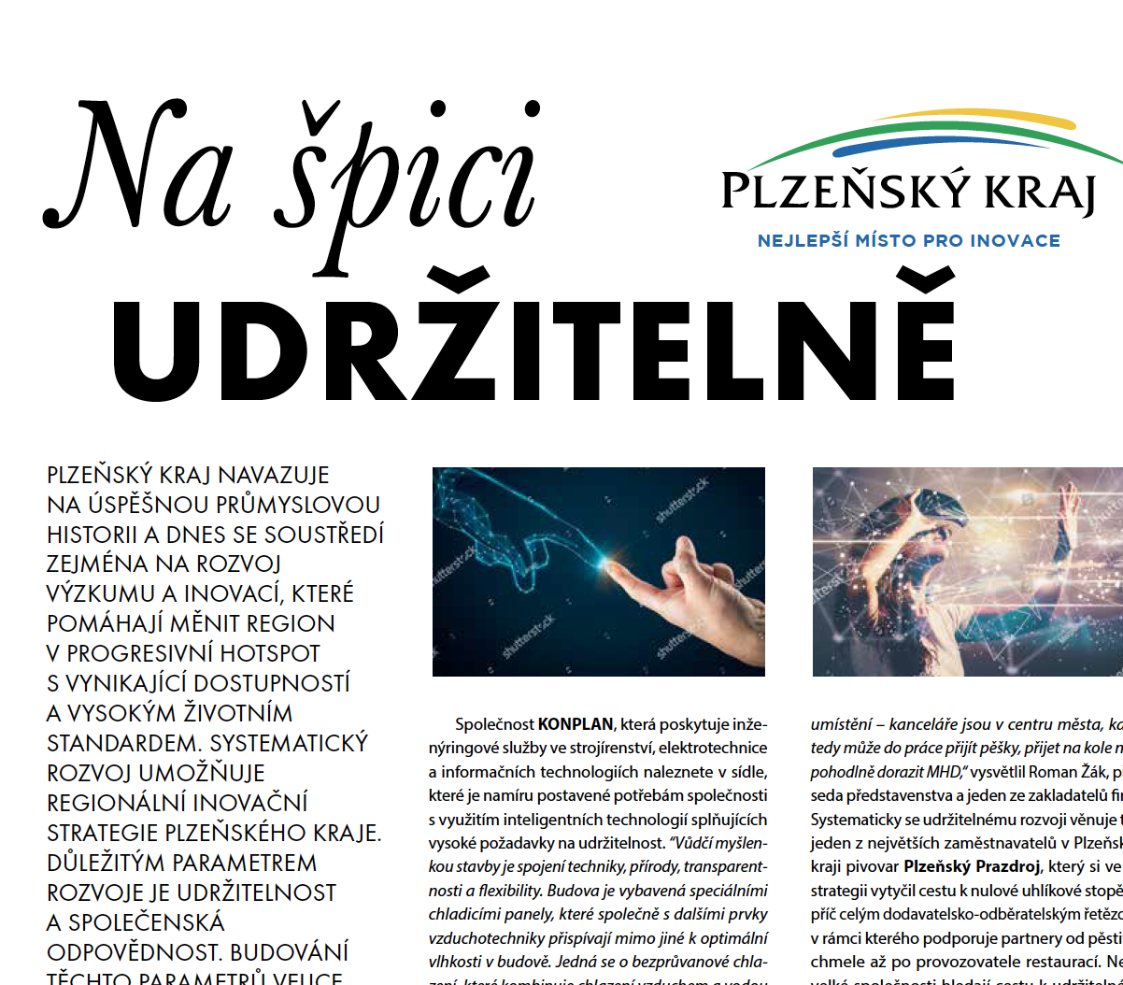
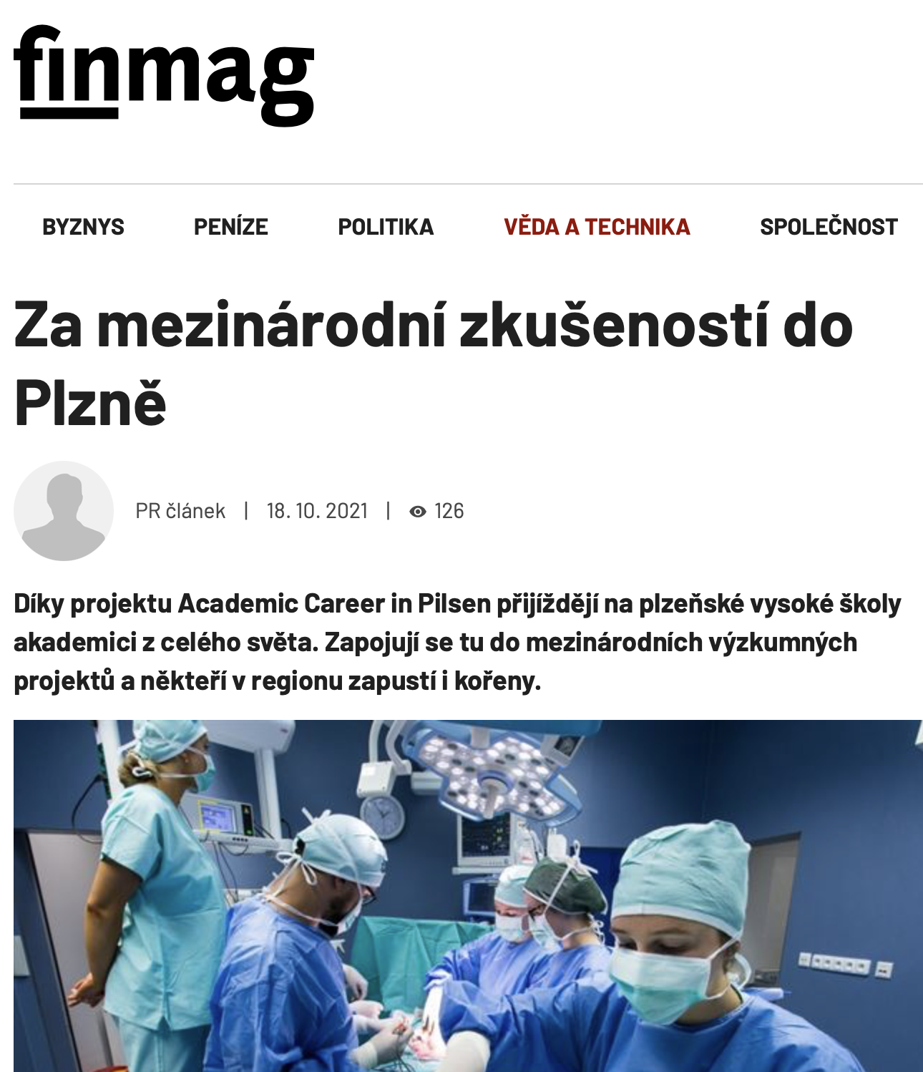
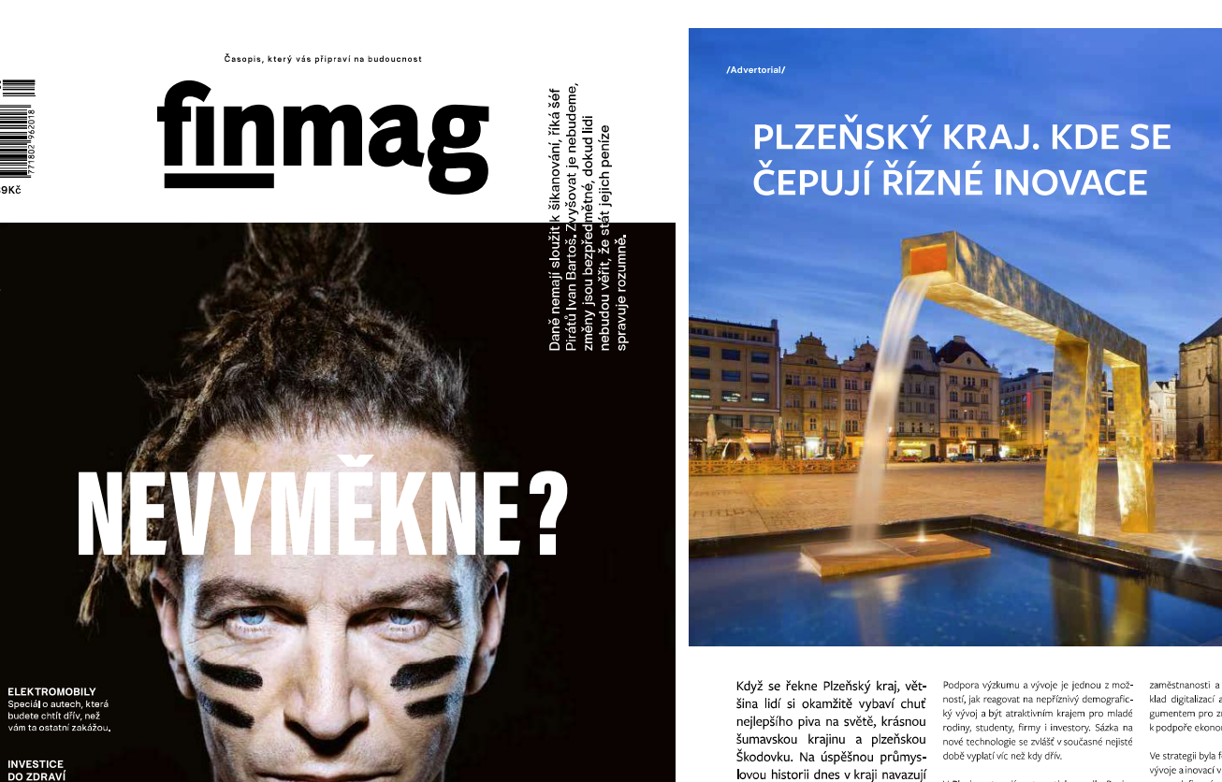
Inzerce a PR
publikace tiskových zpráv
ČTK Protext
media monitoring
inzerce A11, Economia, Finmag
průřezová autorsky zpracovaná témata
sdílejte nápady na témata a články
dejte nám vědět, kde chybíme
inovujtevpk.cz

Slide 8
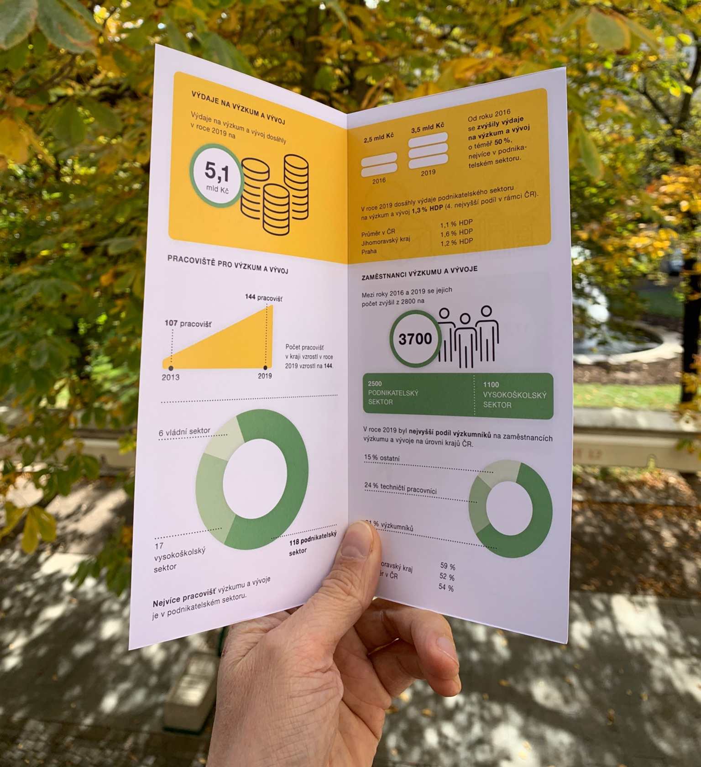
Smart KIT ready to use!
základní set prezentačních materiálů k dispozici
ready do konce leden 2022
CZ & EN
Image profil PK, video, Kompendium RIS3, PPT
GetSmart magazín & merchandising
ke stažení i fyzicky
používejte v maximální míře
prosíme o zpětnou vazbu o využitelnosti
prosíme o nápady na top co je dále potřeba
inovujtevpk.cz

Slide 9
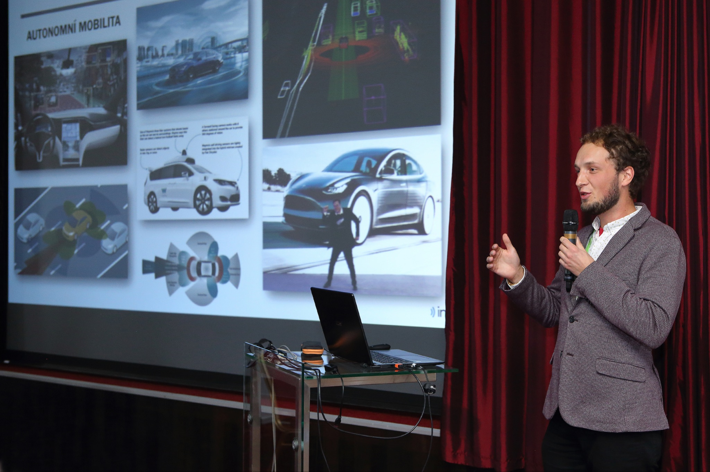
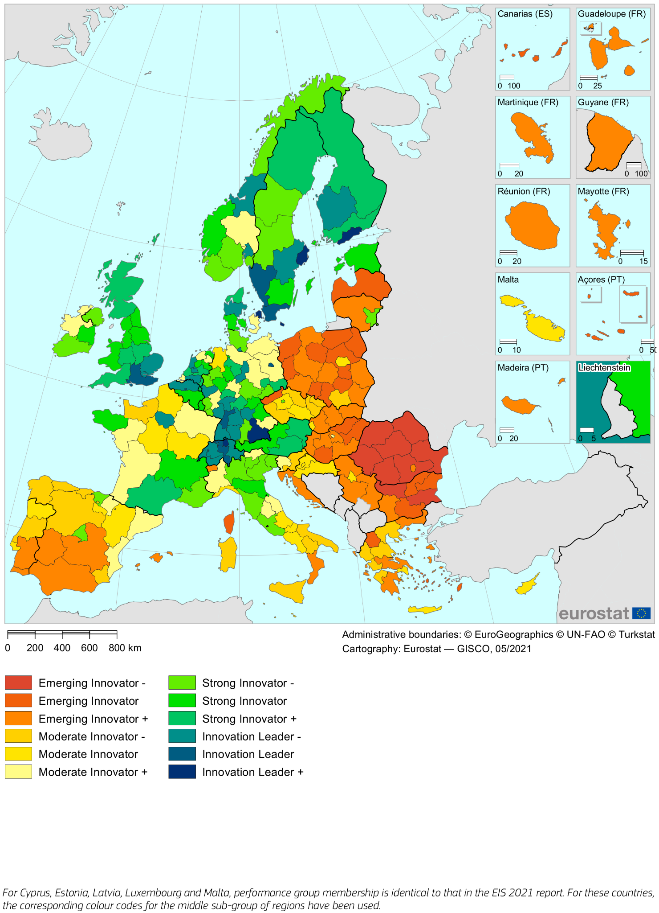
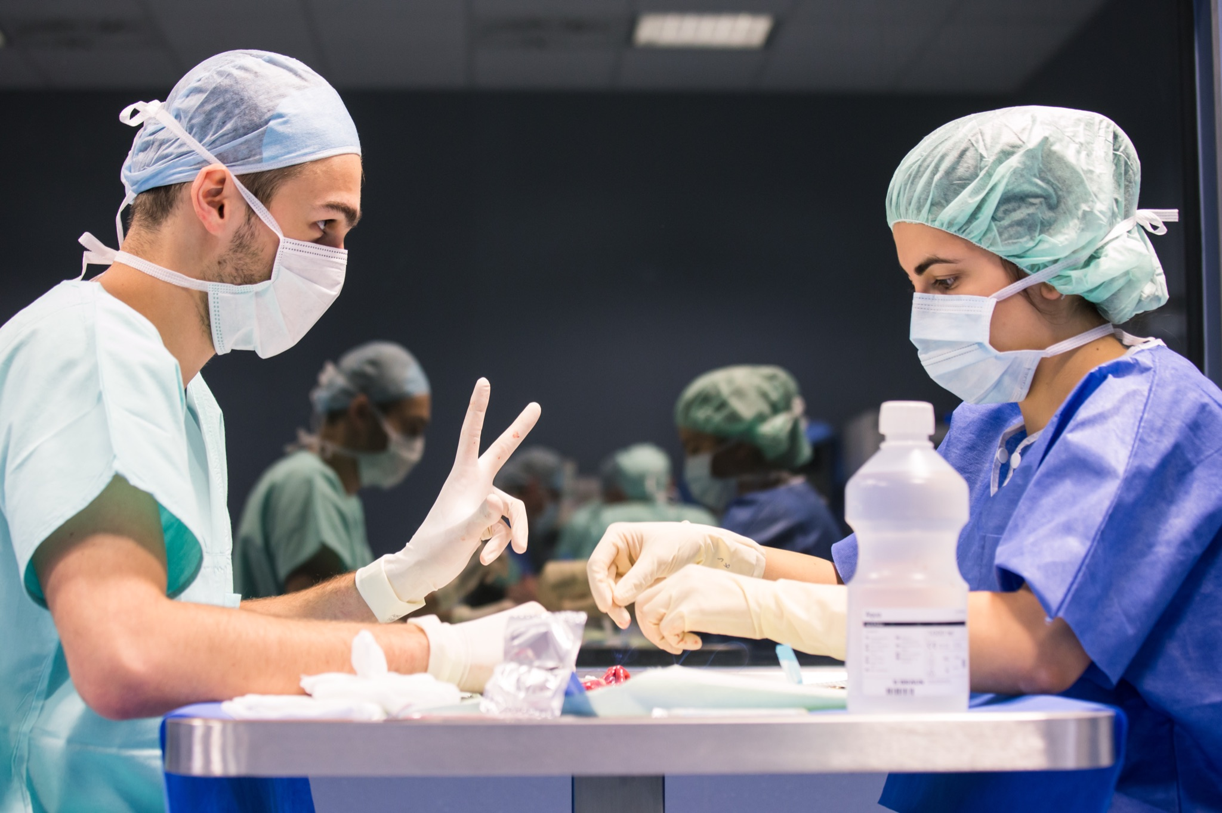
Konkrétně připravujeme na rok 2022
workshopy na témata komunikace inovací (marketéři, novináři, pracovní forma)
Síťování
pravidelná setkávání pracovní skupiny Marketing & budování Ekosystému VVI
návštěvy a exkurze ve firmách, pro studenty č politiky
soutěže zaměřené na studenty SŠ
video seriály Infrastruktura ( 12 2021 – 01 2022) Po stopách inovací ( 5 - 6 2022) Science Fiction ( 9 – 10 2022)
podpora aktivit partnerů, podpora značky
visual identity update
inovujtevpk.cz

Slide 10
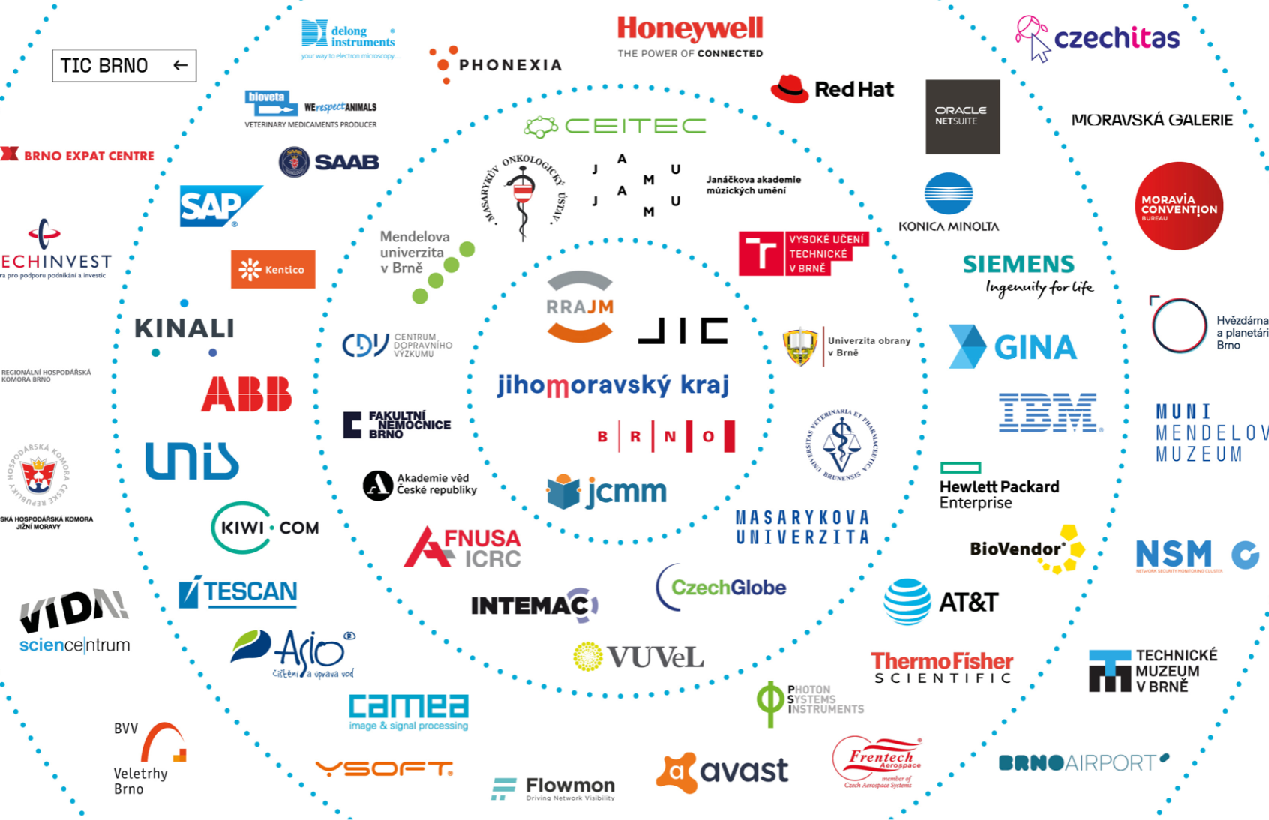
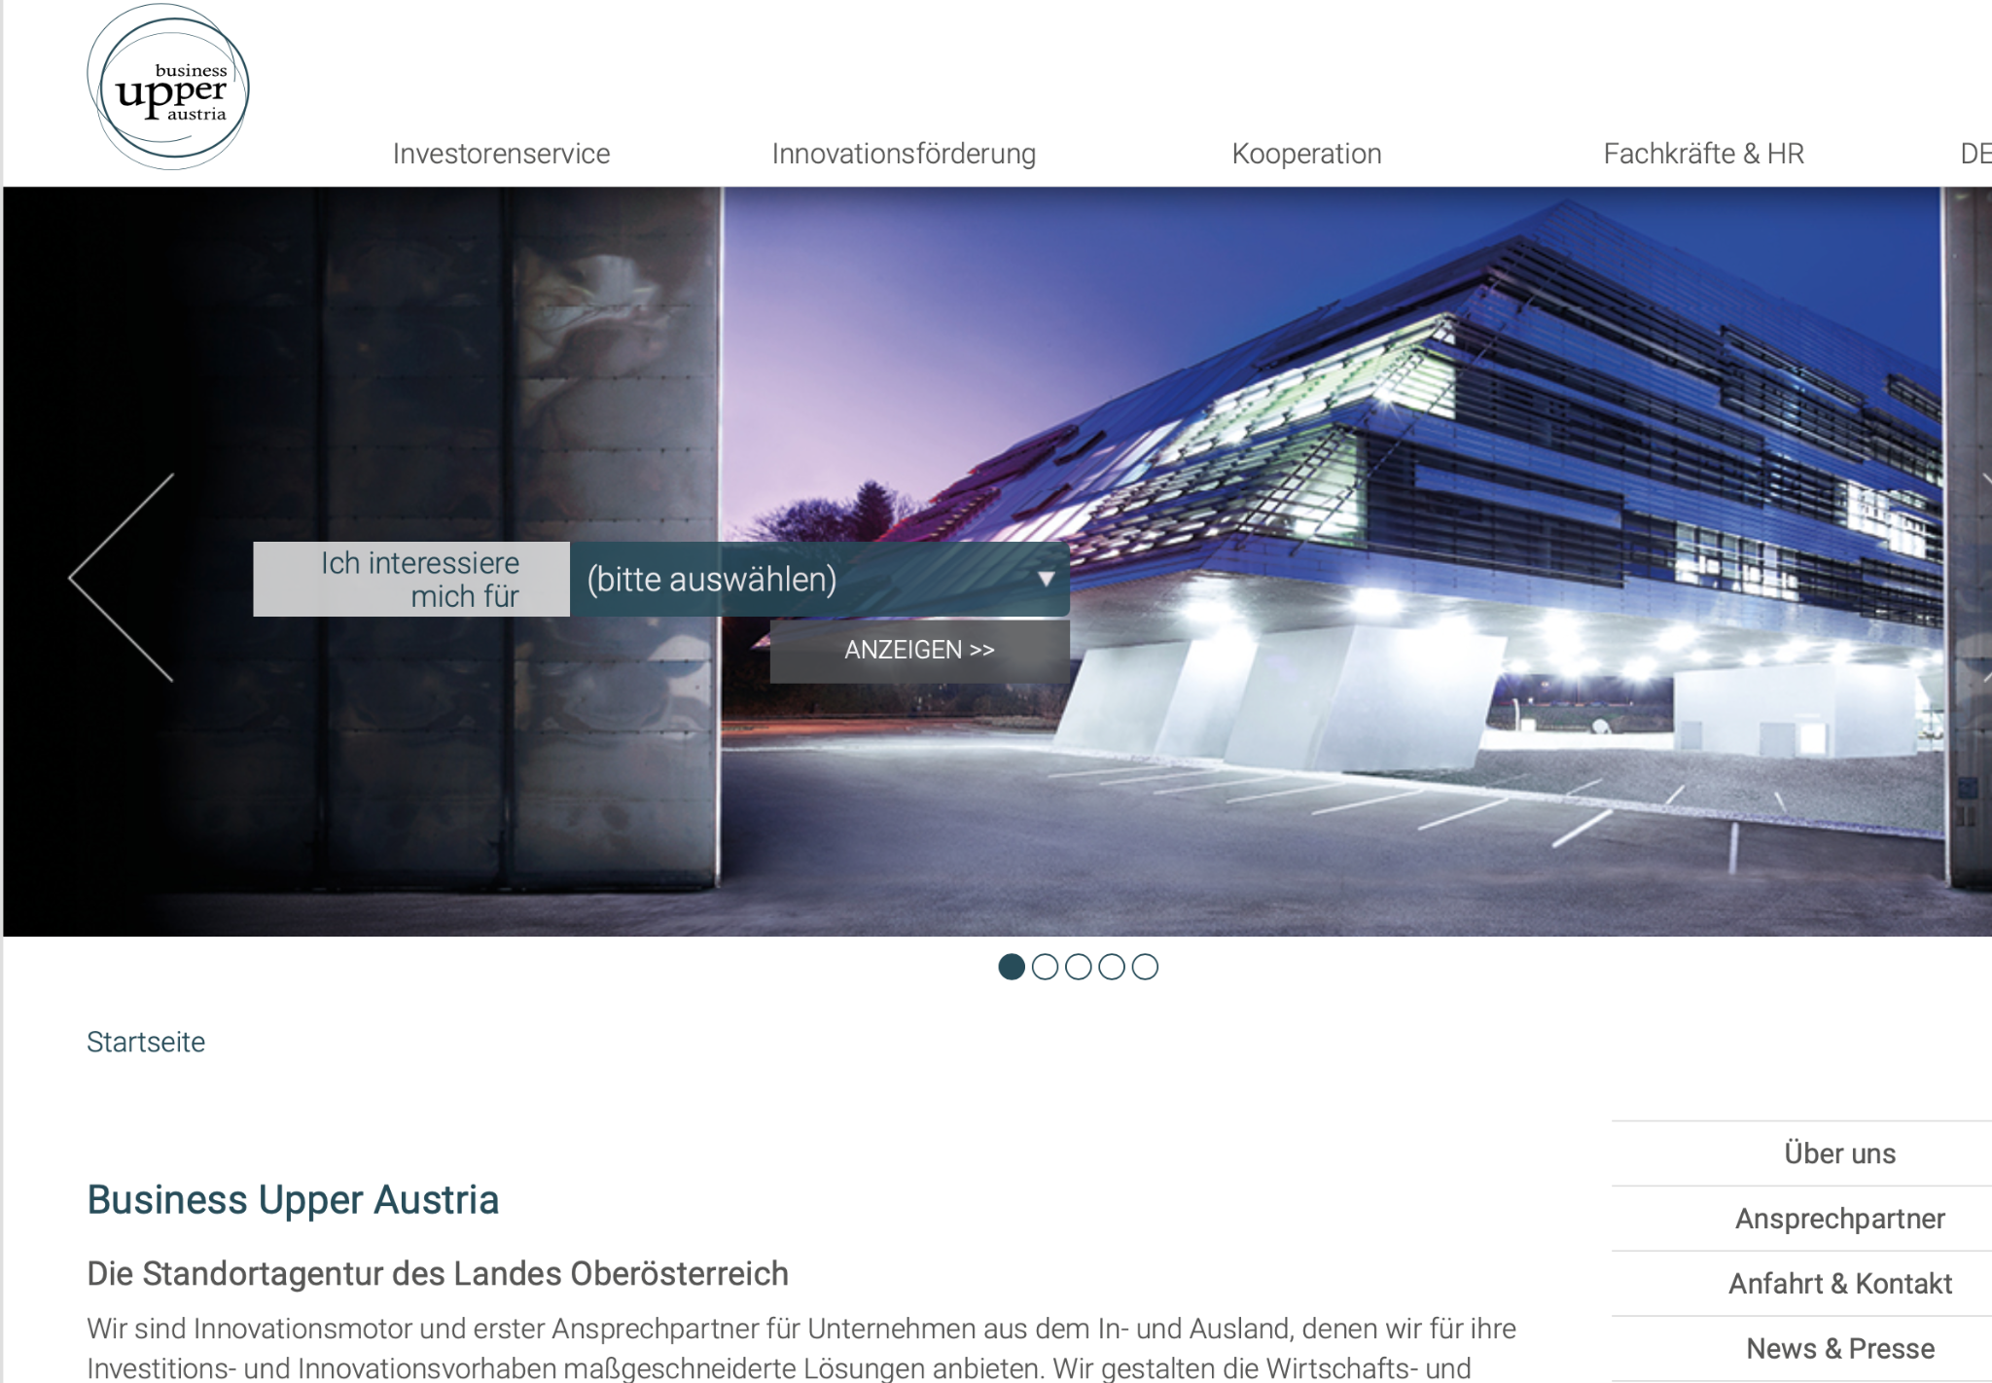
Ekosystém VVI #pilsenregion
inspirace Brnem a Horním Rakouskem
formalizovaná spolupráce, jasný servis a očekávání od partnerů
speciální eventy, vzájemná publicita, networking
pracovní skupina jako základ
start 2022
budeme vás včas informovat
nenechte nás v tom
inovujtevpk.cz

Slide 11
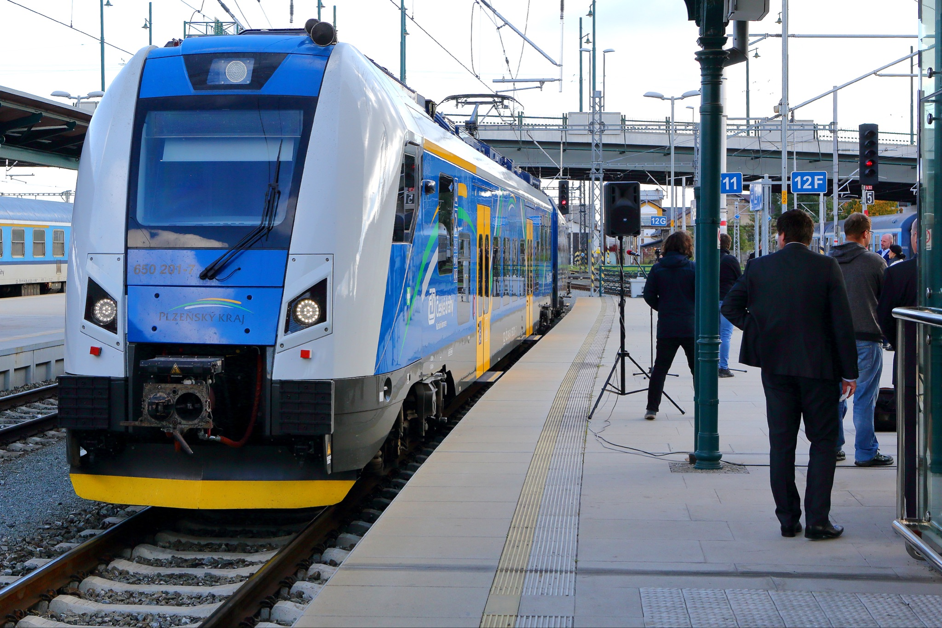
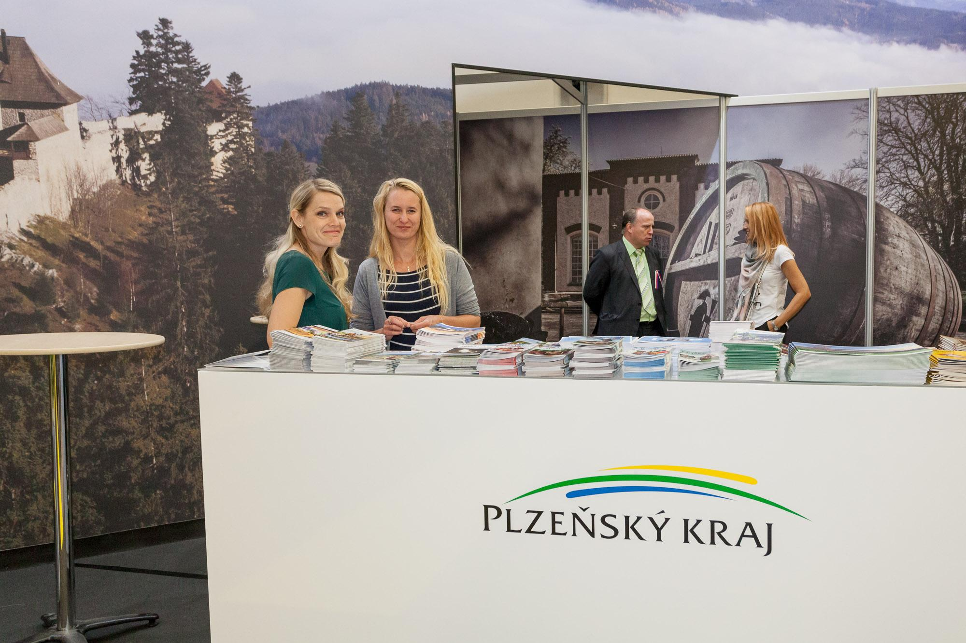
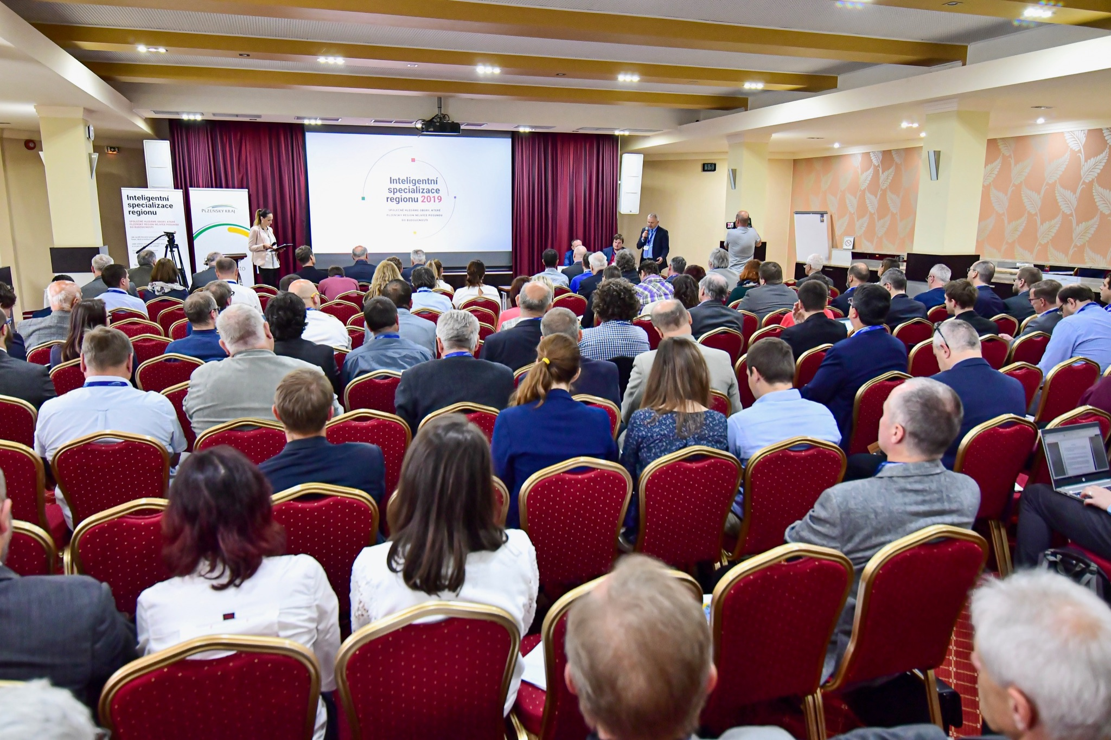
Vidíme to stejně?
jaký je váš názor na regionální značku jako společnou hodnotu
jak vnímáte dosavadní pracovní skupinu a projekt SA II.
jaké jsou vaše plány pro rok 2022
jaké jsou vaše primární potřeby v marketingu
inovujtevpk.cz

Slide 12
Mějte se dobře.
inovujtevpk.cz

